Slide 1
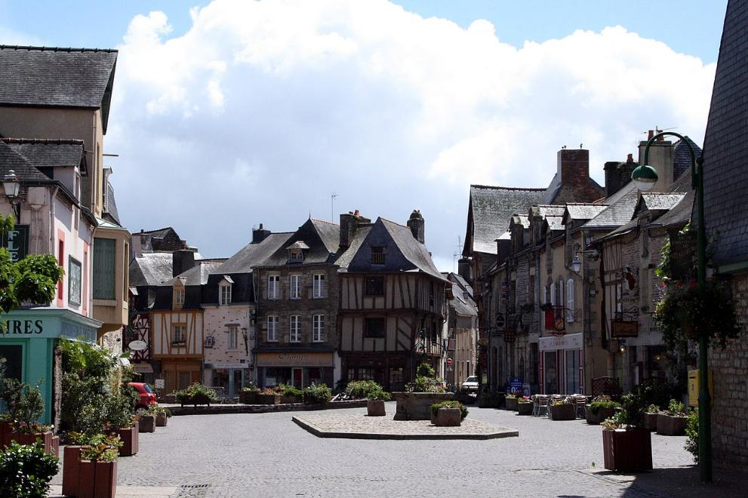
Malestroit Morbihan

Slide 2
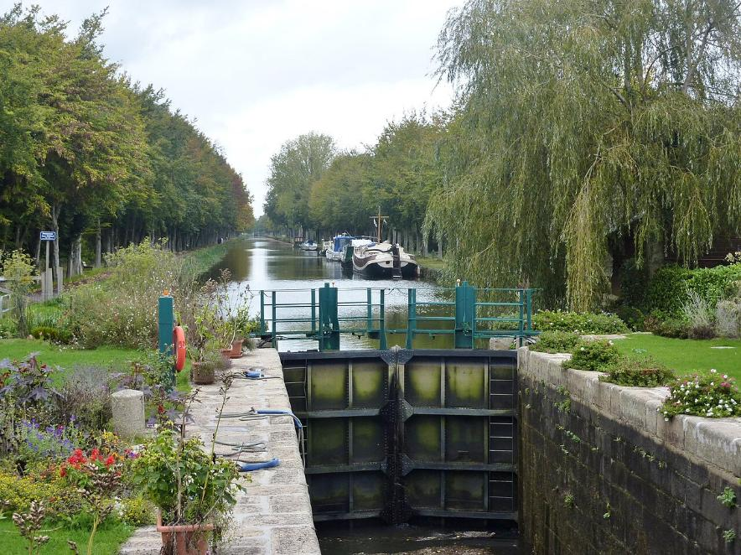
Le Canal de Nantes à Brest (dérivation de l'Oust) au niveau de l'écluse de Malestroit.

Slide 3
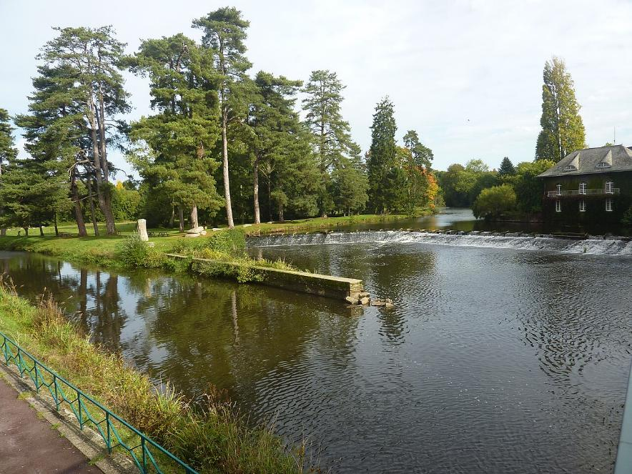
L'Oust et le Canal de Nantes à Brest au niveau de leur jonction juste en aval de l'île Notre-Dame.

Slide 4
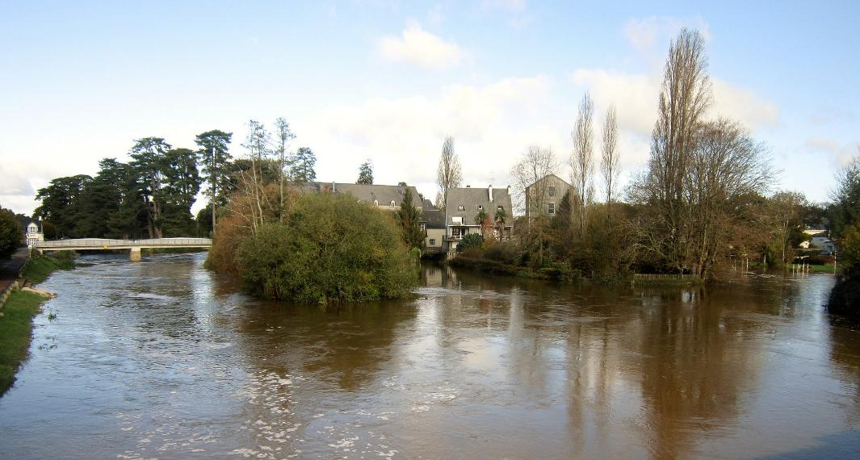
Malestroit : l'Oust en crue (8 novembre 2019).

Slide 5
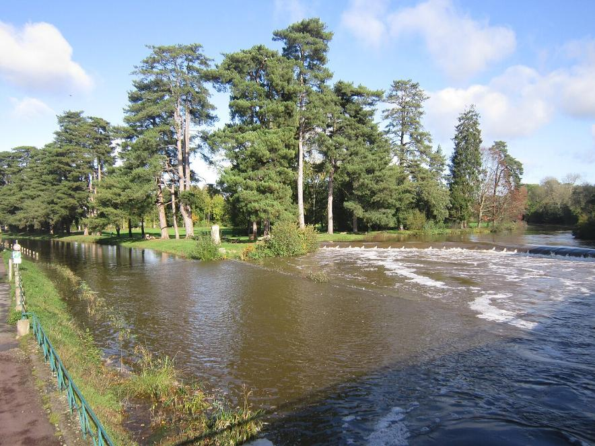
Malestroit : l'Oust en crue (8 novembre 2019).

Slide 6
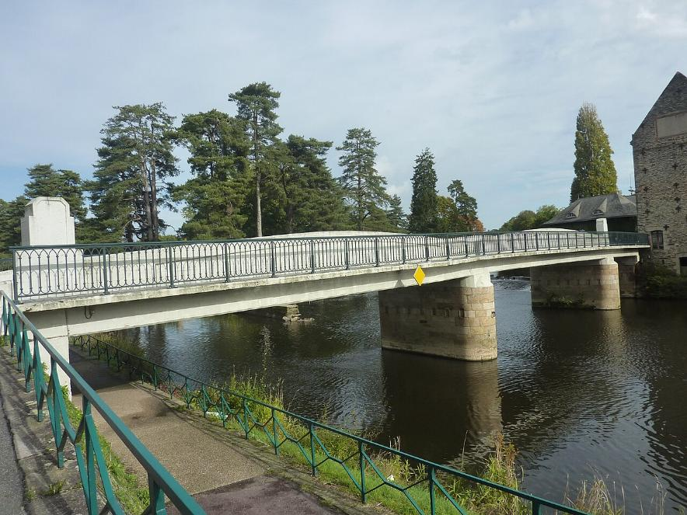
Le "Pont Neuf", pont sur l'Oust inauguré en 1932.

Slide 7
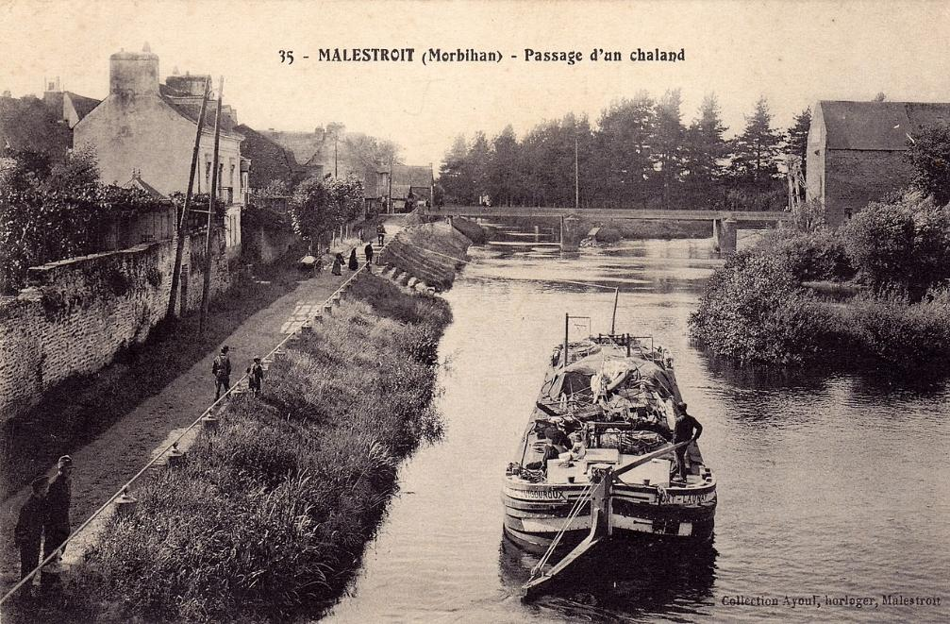
Passage du chaland Jeanne-d'Arc (de Port-Launay) à Malestroit dans la décennie 1920.

Slide 8
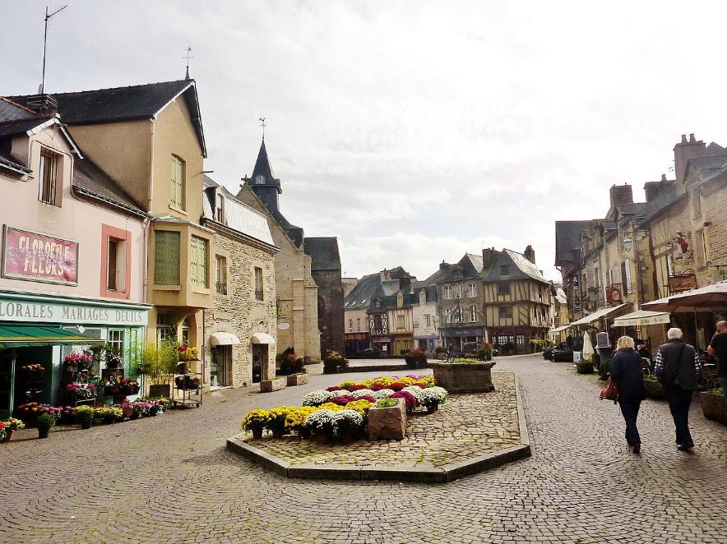
Malestroit :place du Bouffay

Slide 9
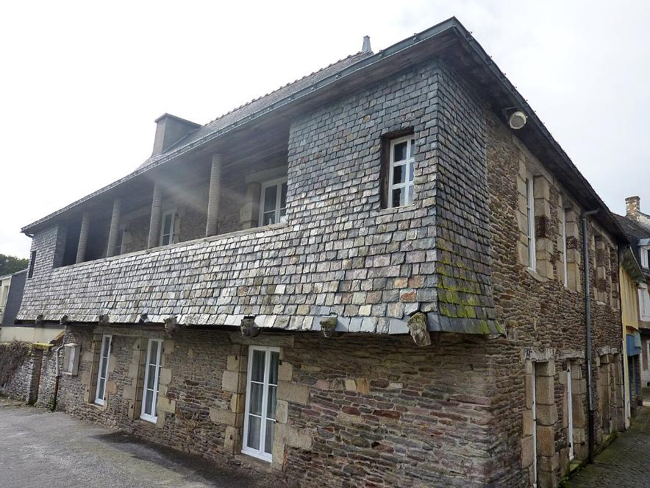
Malestroit : maison paroissiale le long de la rive droite de l'Oust.

Slide 10
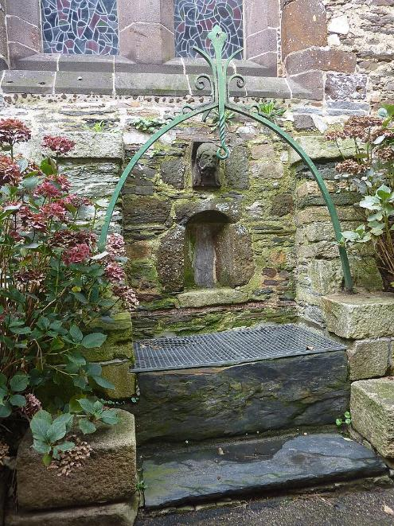
Malestroit : la fontaine du Lion d'Or.

Slide 11
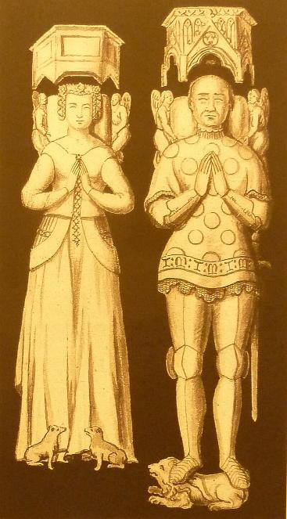
Gisant en marbre de Jean II de Malestroit et de son épouse (dessin de Dom Morice)

Slide 12
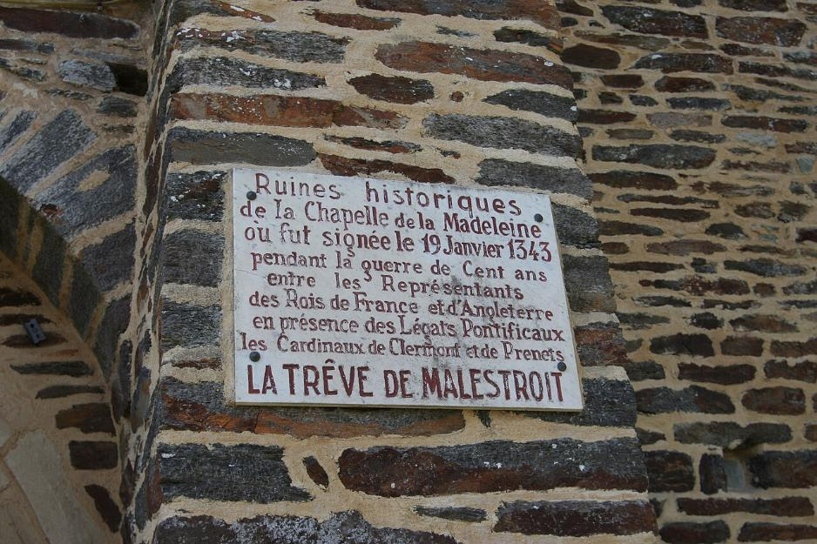
Plaque commémorative de la signature de la trêve de Malestroit le 19 janvier 1343 dans la chapelle de La Madeleine.

Slide 13
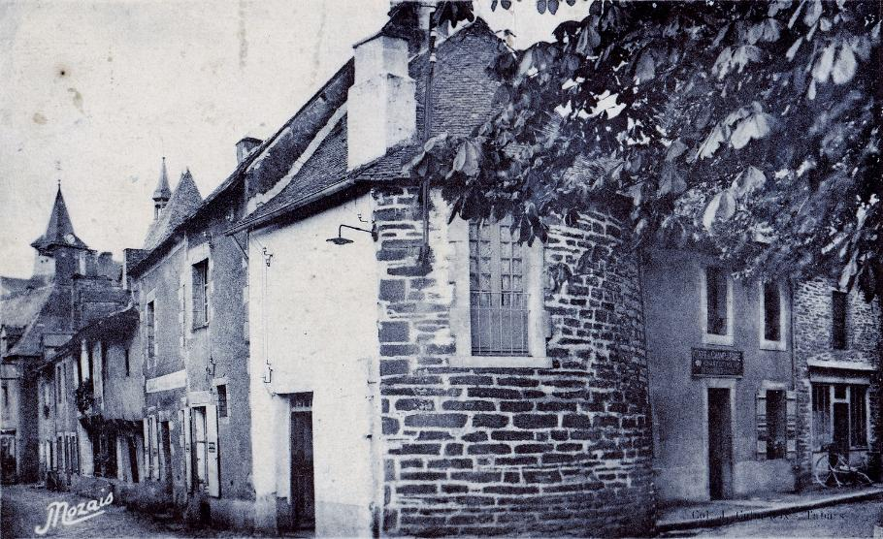
Tour datant du XVe siècle rue Saint-Michel (angle du Champ de foire) : un des rares vestiges subsistant des anciens remparts (

Slide 14
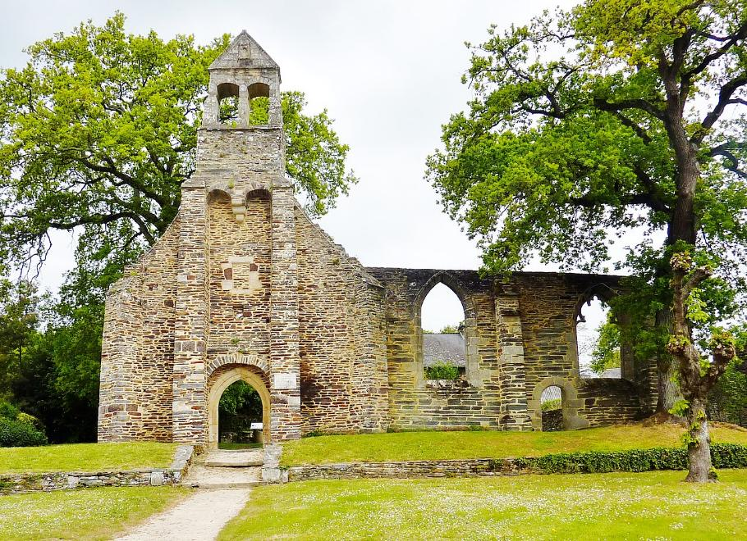
Les ruines de la chapelle de La Madeleine qui a conservé son clocher-mur.

Slide 15
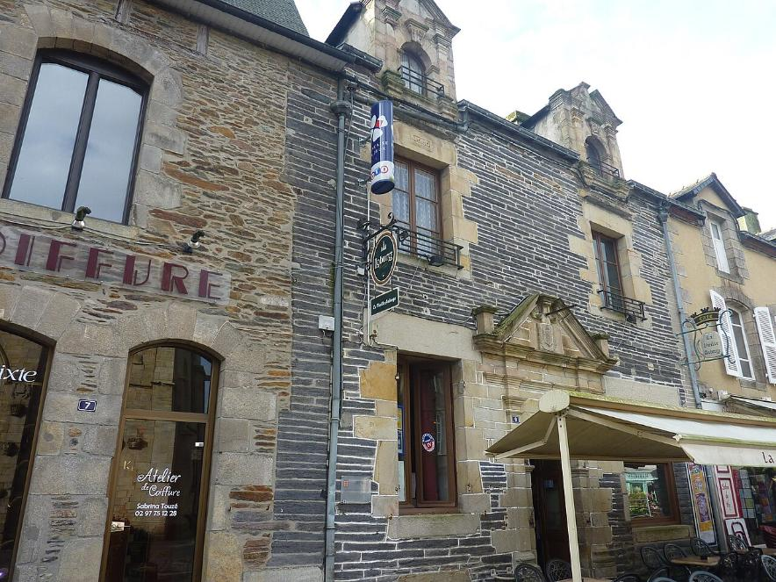
Malestroit : la maison du tribunal de la seigneurie de La Chapelle-Quintin (dite aussi Quintin-à-Malestroit).

Slide 16
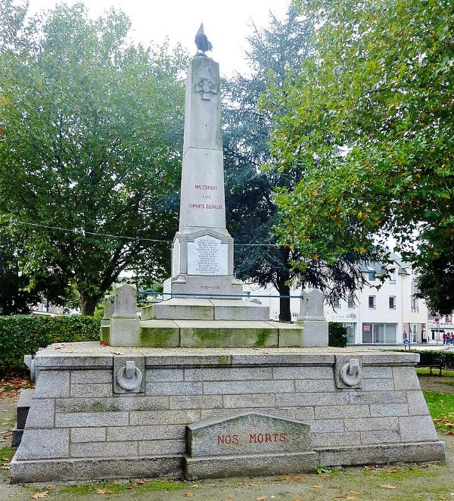
Le monument aux morts de Malestroit.

Slide 17
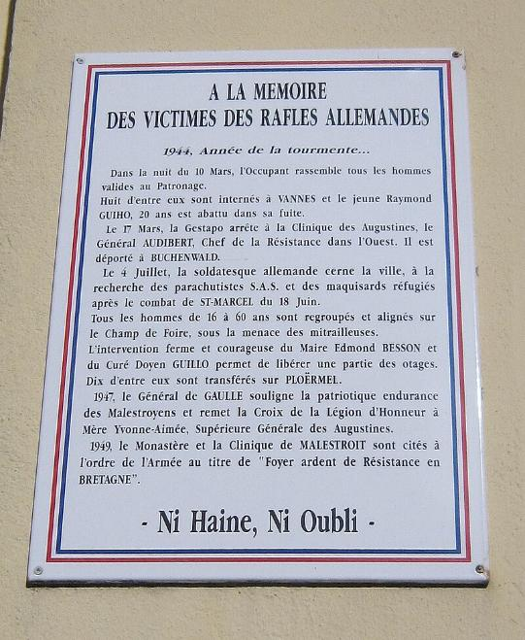
Panneau commémoratif de faits survenus à Malestroit pendant la Seconde Guerre mondiale.

Slide 18
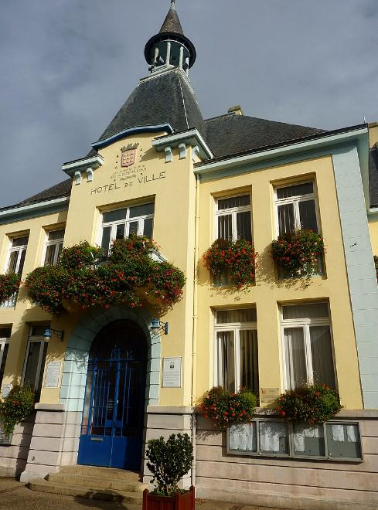
L'hôtel de ville de Malestroit.

Slide 19
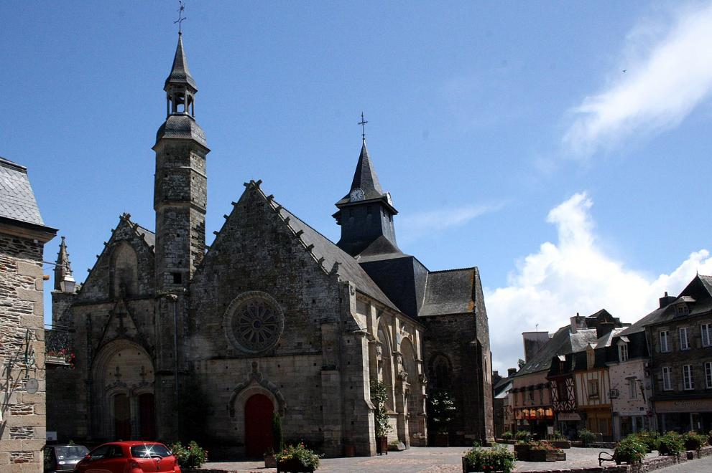
Église Saint-Gilles : vue extérieure d'ensemble

Slide 20
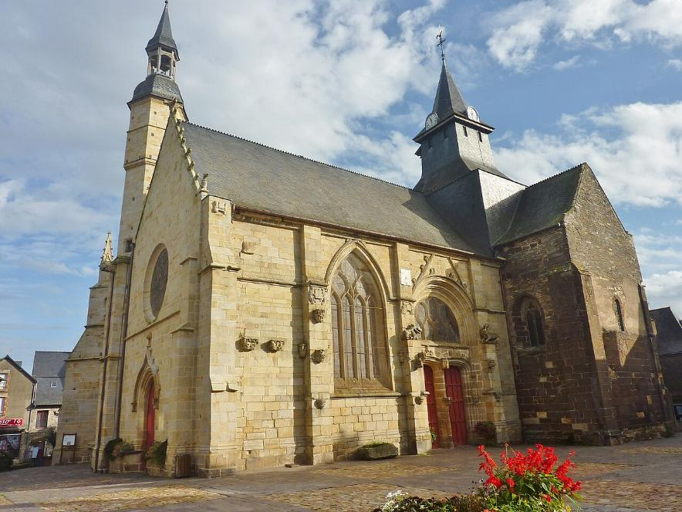
Église Saint-Gilles : vue extérieure d'ensemble

Slide 21
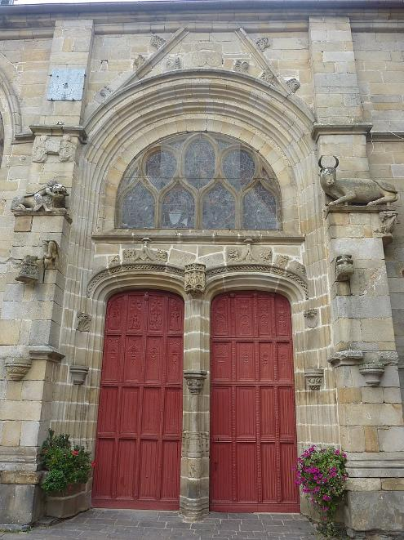
Église Saint-Gilles : double porte.

Slide 22
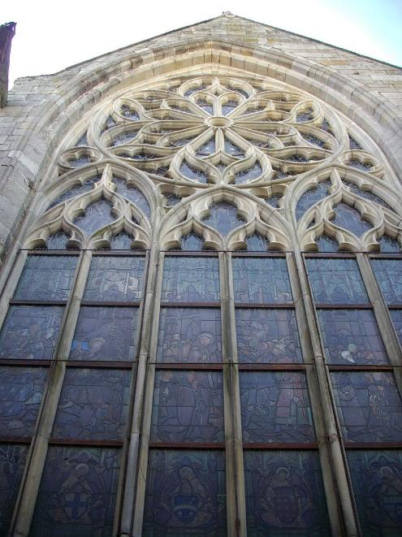
Église Saint-Gilles : fenêtre du chevet.

Slide 23
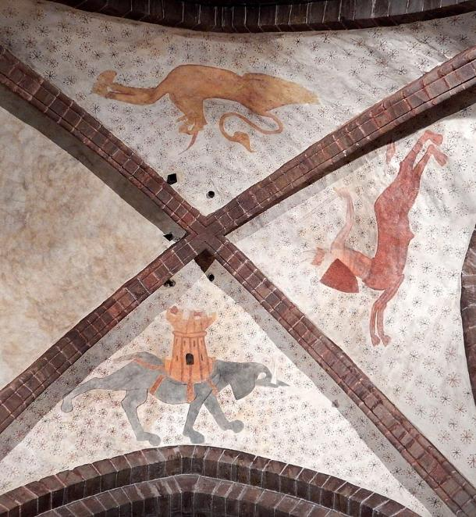
Église Saint-Gilles : fresques romanes de la croisée de voûte.

Slide 24
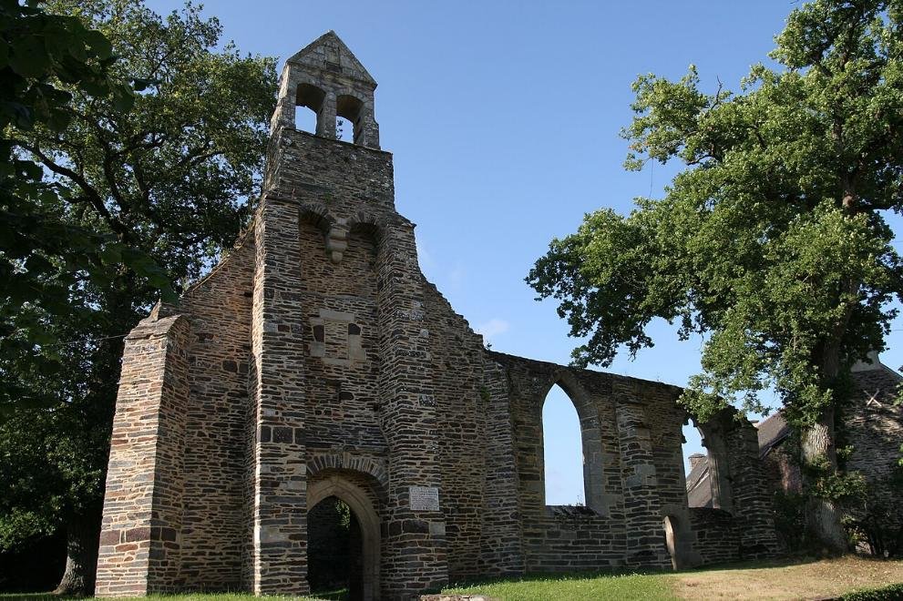
Chapelle de la Madeleine : façade sud.

Slide 25
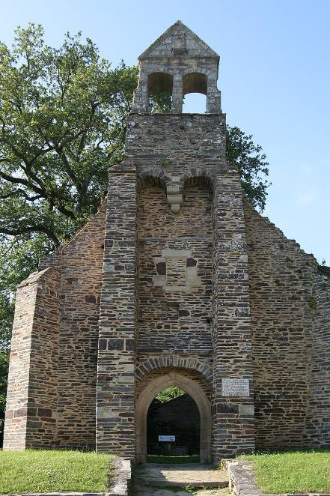
Chapelle de la Madeleine : le clocher-mur.

Slide 26
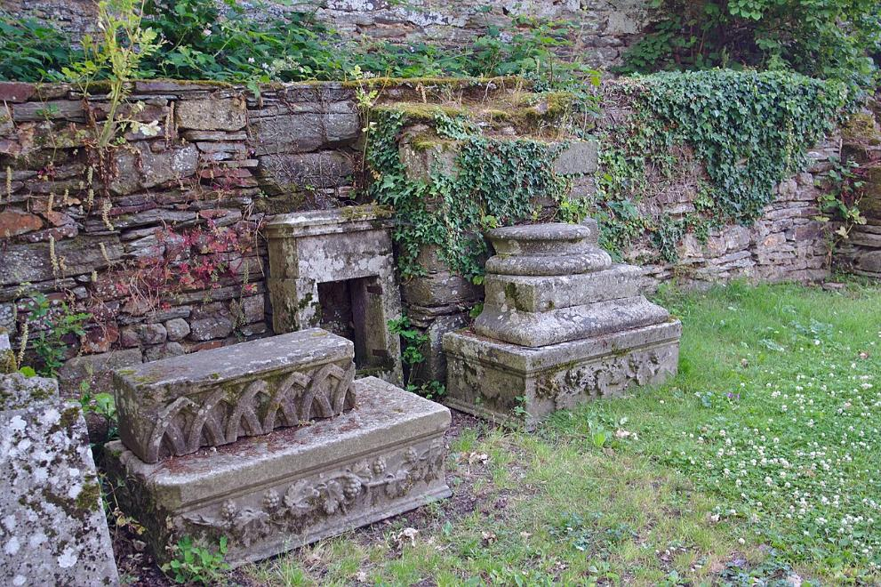
Vestiges à l'intérieur de la chapelle de la Madeleine.

Slide 27
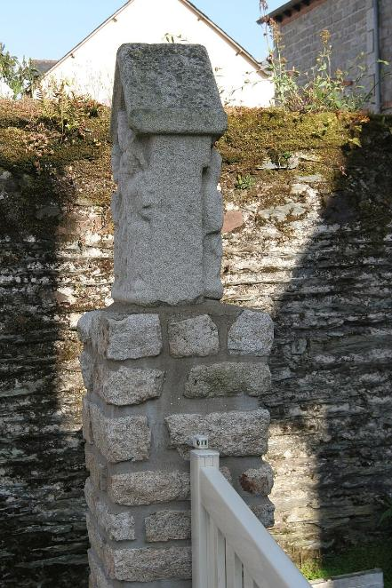
Croix du faubourg Saint-Michel.

Slide 28
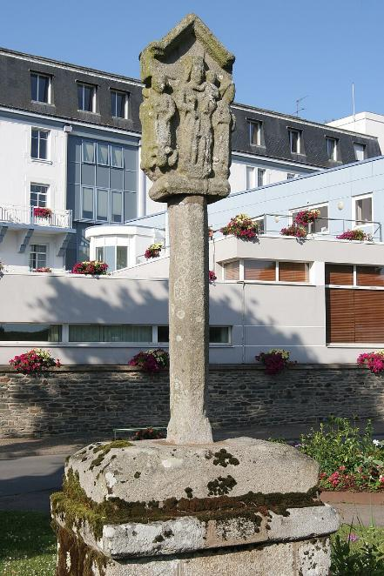
Croix Joubin.

Slide 29
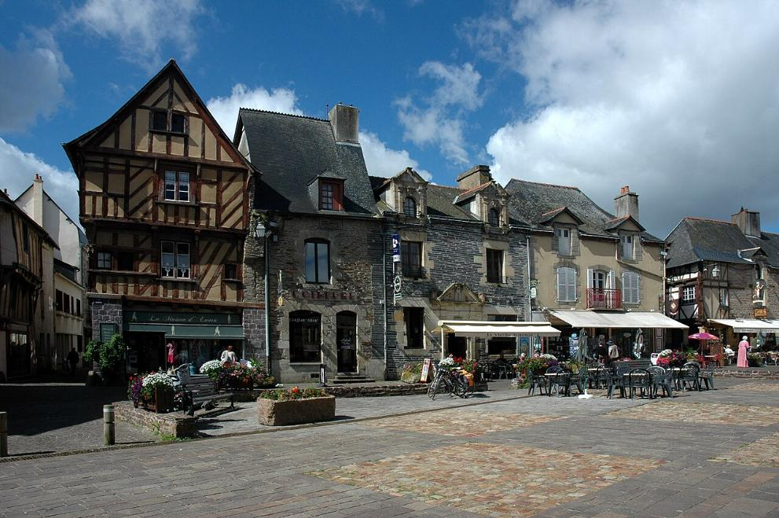
Les maisons anciennes de la place du Bouffay.

Slide 30
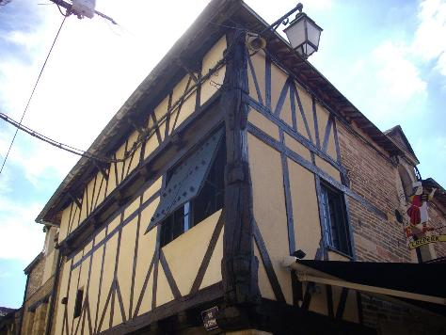
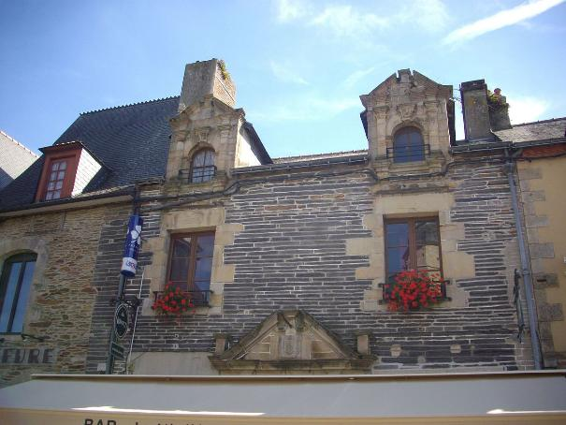
Sur La Suggestion De JackDidier
Lorient Vous A Présenté La commune De Malestroit -Bretagne
La maison du 9, place du Bouffay.
La maison du 13, place du Bouffay.
Les Images Et Le Son Du Net
Daniel

